Slide 1

新竹縣公私立【納骨塔】清冊資料庫建立
許誌展

Slide 2
目錄
標題(1/1)
目錄(1/1)
透過網路功能取得網路資料 (1/1)
在程式中處理資料後放入資料庫 (2/2)
將匯入資料進行處理 包裝成物件 (2/2)
利用物件處理資料庫的增刪改查 (2/2)
輸入特定條件進行查詢後匯出成CSV (2/2)
實際操作 (1/1)

Slide 3
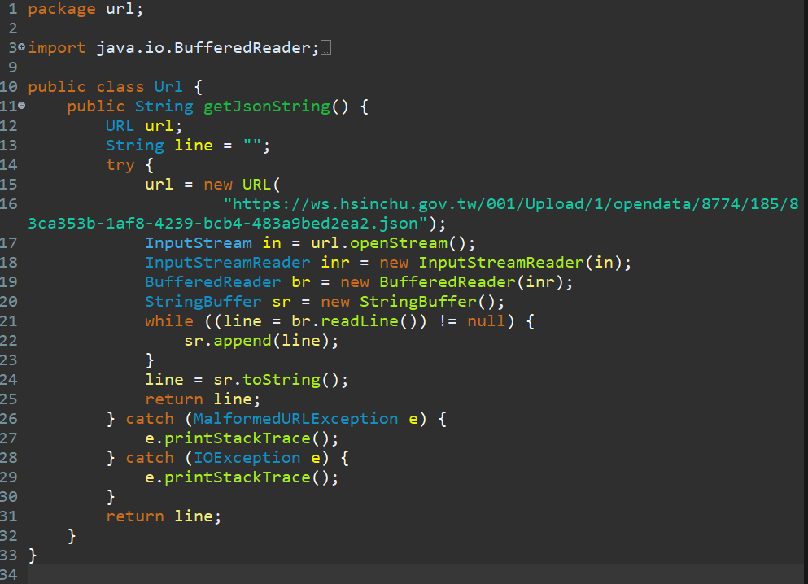
透過網路功能取得網路資料(1/1)
19-25
建立BufferedReader物件
建立StringBuffer物件
利用BufferedReader底下的
readLine方法，該方法會一行一行
讀取資料，並覆值予字串變數line
再利用StringBuffer的
Append方法，來逐行寫入資料
至line裡面

Slide 4
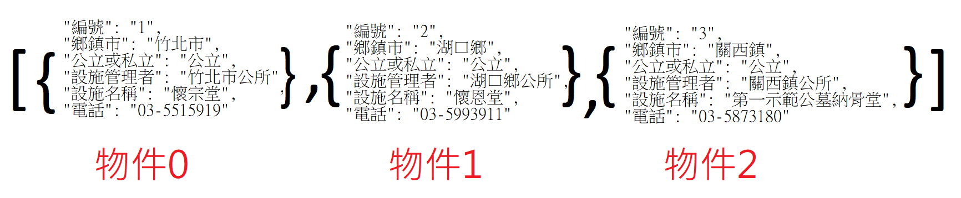
在程式中處理資料後放入資料庫(1/2)
JSON以[]包起來的表示為一個陣列，以{}包起來的為一個物件，所以上面的是1個陣列裡面包著3個物件。
利用陣列來遍歷物件，利用物件來取得資料。

Slide 5
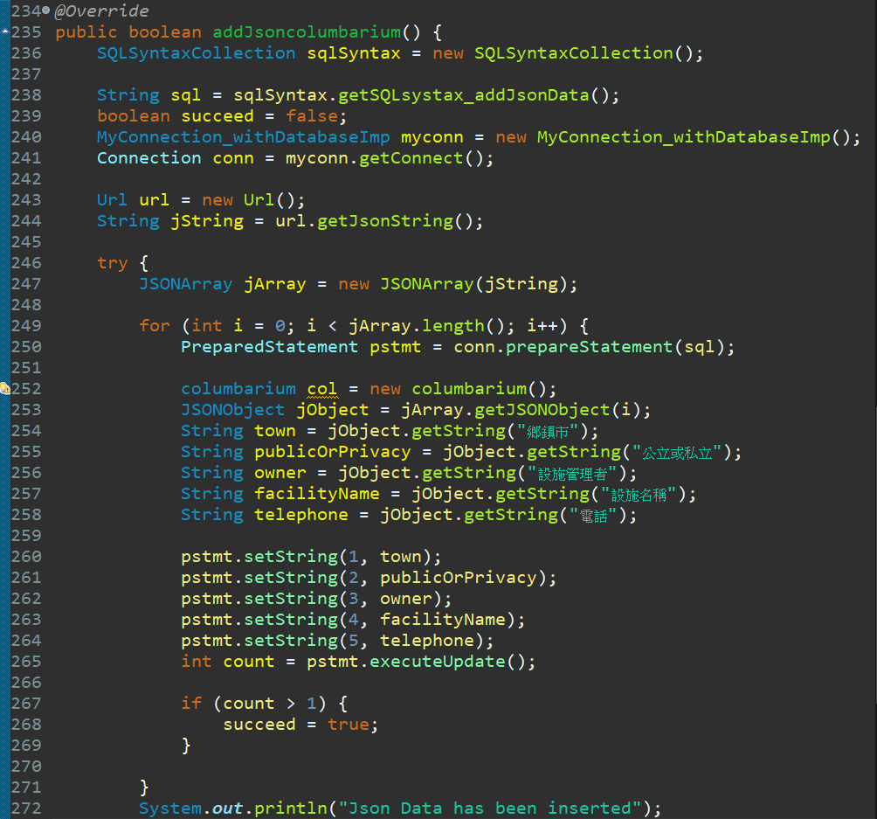
在程式中處理資料後放入資料庫(2/2)
244行：取得剛剛的Json字串文字
247行：將Json字串文字利用Json.Jar提供的方法
轉換為JsonArray的物件
249行：利用Iterator迭代器，來遍歷陣列
253行：用getJsonObject的方法，將陣列元素轉換為
JsonObject，用object來取得資料。
254行：用JsonObject底下的getString方法，該方法
會返回Key值所對應的value，近似HashMap
260行：將上取得的值回傳至SQL語法

Slide 6
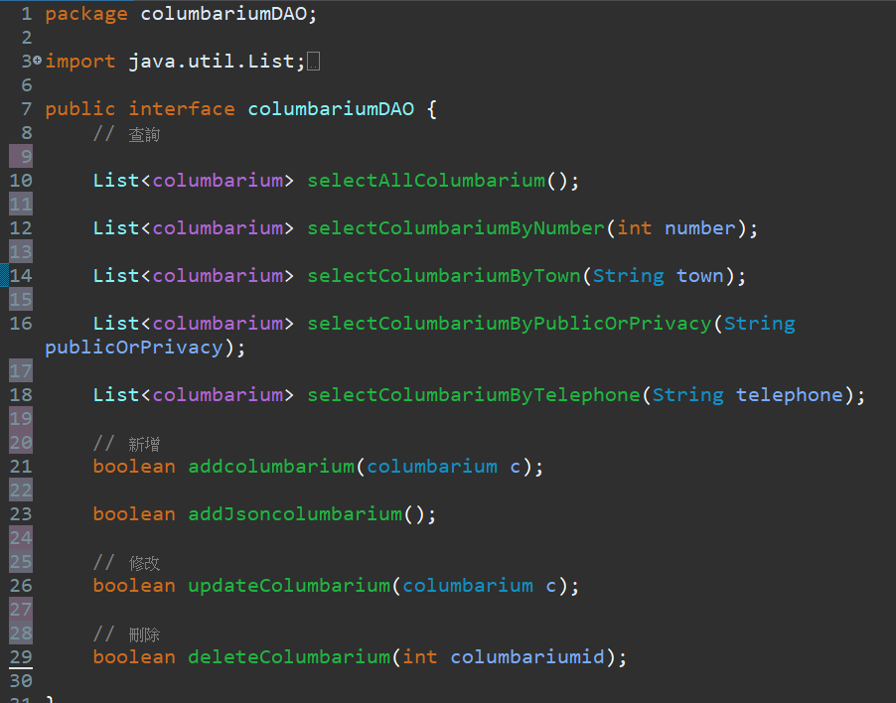
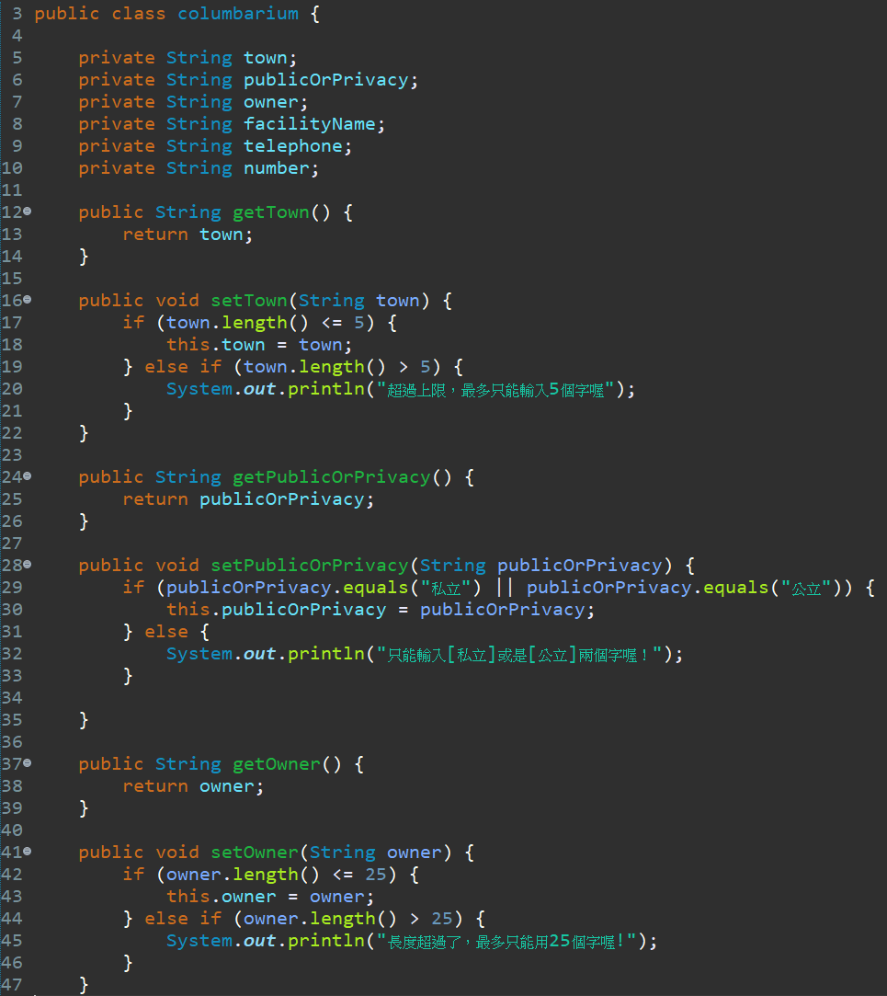
將匯入資料進行處理 包裝成物件(1/2)
DAO
Bean

Slide 7
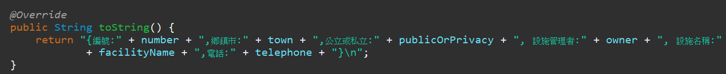
將匯入資料進行處理 包裝成物件- (2/2) 改寫ToString方法
輸出結果:
[靈骨塔資料[number = 1 ,town= 竹北市, publicOrPrivacy = 公立 , owner = 竹北市公所,facilityName=懷宗堂,telephone=03-5515919],靈骨塔資料[number = 2,town= 湖口鄉, publicOrPrivacy = 公立 , owner = 湖口鄉公所,facilityName=懷恩堂,telephone=03-5993911]]
輸出結果
[{編號:1,鄉鎮市:竹北市,公立或私立:公立, 設施管理者:竹北市公所, 設施名稱:懷宗堂,電話:03-5515919}
, {編號:2,鄉鎮市:湖口鄉,公立或私立:公立, 設施管理者:湖口鄉公所, 設施名稱:懷恩堂,電話:03-5993911 }
, {編號:3,鄉鎮市:關西鎮,公立或私立:公立, 設施管理者:關西鎮公所, 設施名稱:公墓納骨堂,電話:03-5873180 }]

Slide 8
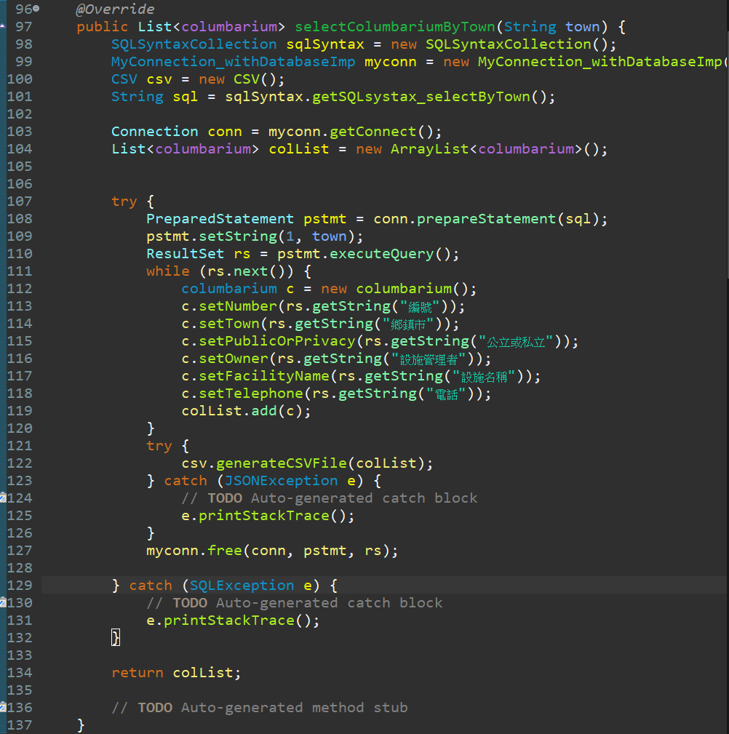
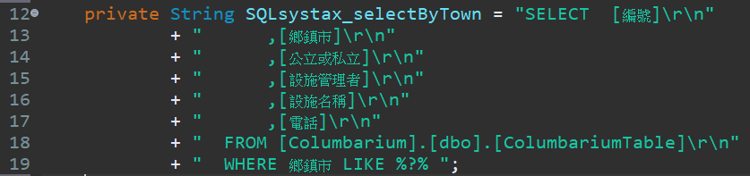
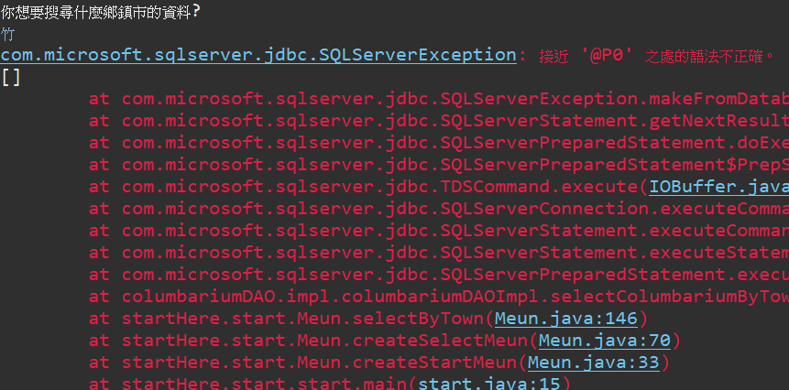
利用物件處理資料庫的增刪改查 (1/2)
%竹 ：將以「竹」結尾的字串抓出來
竹% ：將以「竹」開頭的字串抓出來
%竹% ：將任何位置有「竹」這個字的字串抓出來

Slide 9
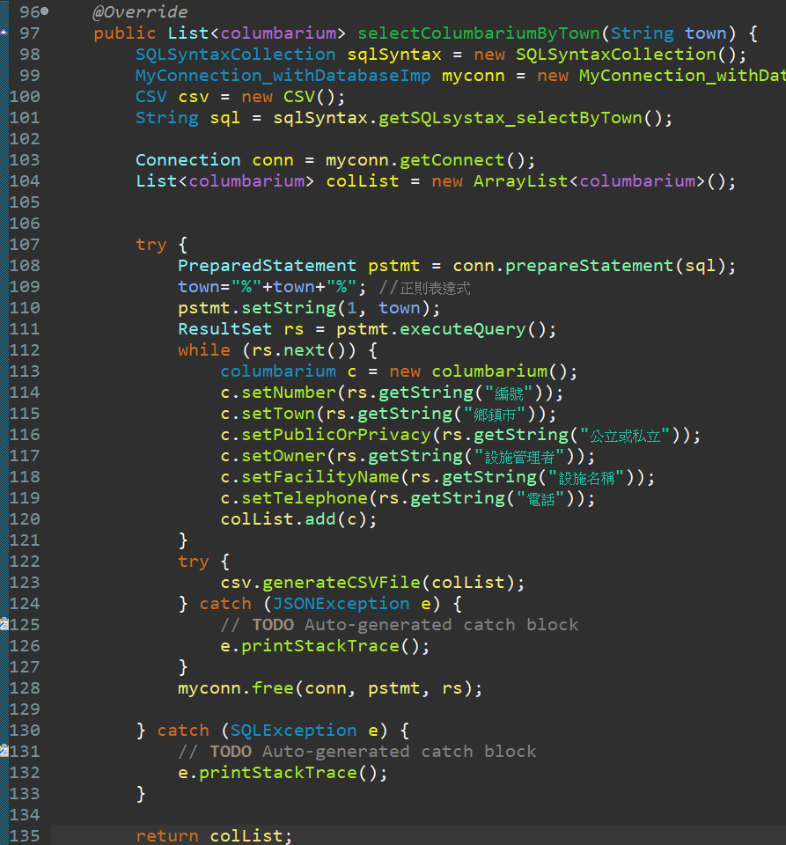
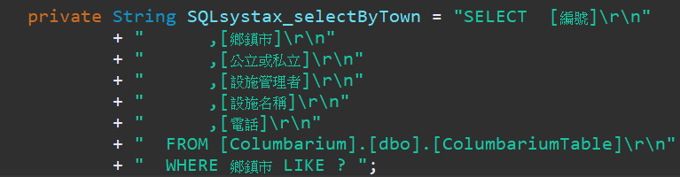
利用物件處理資料庫的增刪改查 (2/2)
利用字串串接的方式
傳遞模糊搜尋的字串給SQL語
town =“%”+town+”%”;

Slide 10
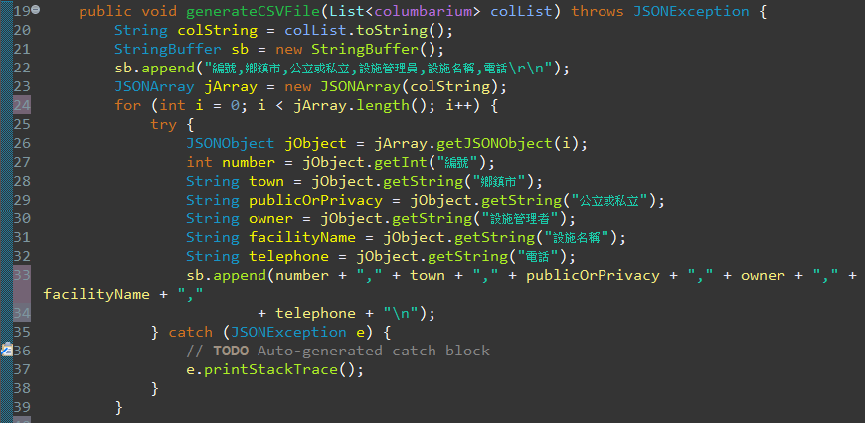
輸入特定條件進行查詢後匯出成CSV (1/2)
第20行
因我在bean區重寫了toString方法，所以當colList調用toString方法，就相當於轉成符合JSON的字串
第22行
先把csv檔的標題append給StringBuffer物件

Slide 11
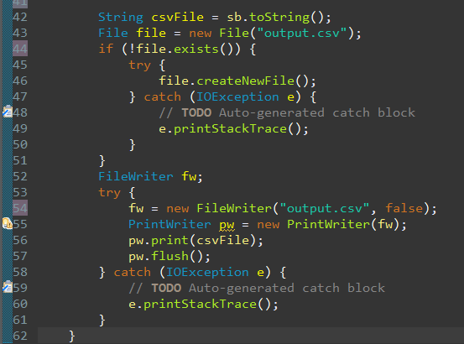
輸入特定條件進行查詢後匯出成CSV (2/2)

Slide 12
實際操作

